Slide 1
超高品質光学薄膜開発の現状 II
国立天文台，電通大^{A}
辰巳大輔，上田暁俊，米田仁紀^{A}
2014/3/27
日本天文学会 2014年春季
＠東海大学、神奈川

Slide 2
KAGRA に必要な
３種類のミラー
レーザー光源
>180W
2014/03/27
日本天文学会 2014年春季
＠東海大学、神奈川

Slide 3
各ミラーでのパワー密度
 | Intra-Cavity Power (kW) | Beam Radius (cm) | Power Density (kW/cm²)
Pre-MC | 10 = 200W x50 | 0.046 | 1500
MC in/out | 24 = 150W x158 | 0.25 | 118
MC end | 24 = 150W x158 | 0.44 | 39
PRM, PR2 | 0.8 | 0.40 | 1.6
PR3 | 0.8 | 3.65 | 0.02
ITM | 400 | 3.51 | 10
ETM | 400 | 4.00 | 8
パワー密度
の点では
「カテゴリー１」
が一番シビア。
2014/03/27
日本天文学会 2014年春季
＠東海大学、神奈川

Slide 4
高パワー密度での問題点
1500 kW/cm²
一般的な
ダメージ閾値 1000 kW/cm²
^{（メーカー保証値）} = 1 MW/cm²
高いダメージ閾値のミラーが必須！
2014/03/27
日本天文学会 2014年春季
＠東海大学、神奈川

Slide 5
カテゴリー１の
ミラーへの要求値
散乱 <10ppm
熱吸収 <1ppm
高ダメージ閾値 >10 MW/cm²
世の中にない
超低損失、ハイパワー耐性
をもつミラーの開発
2014/03/27
日本天文学会 2014年春季
＠東海大学、神奈川

Slide 6
低散乱ミラー開発
散乱測定装置

Slide 7
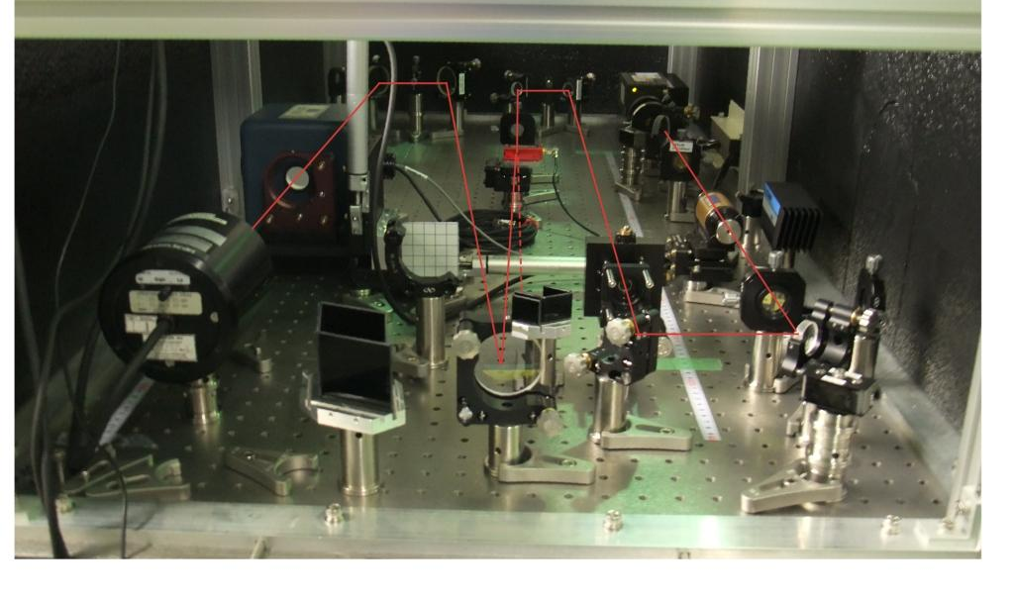
散乱測定実験
＠国立天文台 三鷹キャンパス

Slide 8
After Coating
coated by SigmaKoki
ミラー中心の 10mm 角
平均値 8.0ppm
世界トップクラス

Slide 9
膜質の評価試験

Slide 10
電子顕微鏡写真
装置：東京大学先端ナノ計測拠点

Slide 11
電子顕微鏡写真
撮像：東京大学先端ナノ計測拠点

Slide 12
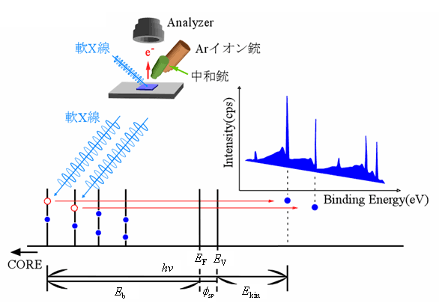
X線光電子分光分析法
(X-ray Photoelectron Spectroscopy：XPS)
装置：東京大学先端ナノ計測拠点

Slide 13
X線光電子分光分析法
(X-ray Photoelectron Spectroscopy：XPS)
Ta₂O₅ film
O 1s
O 2s
Ta 4d5
O KLL
測定：上田暁俊
装置：東京大学先端ナノ計測拠点

Slide 14
ミラー破壊閾値テスト
高レーザーパワー耐性

Slide 15
Damage Threshold Test

Slide 16
Damage Threshold Test

Slide 17
Damage Threshold Test

Slide 18
Damage Threshold Test
446 J/cm²

Slide 19
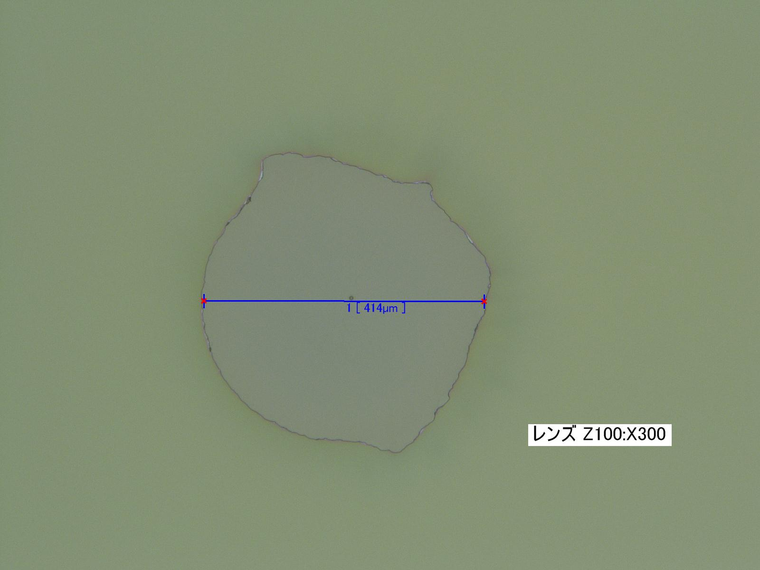
NQSQ－No.1－2

Slide 20
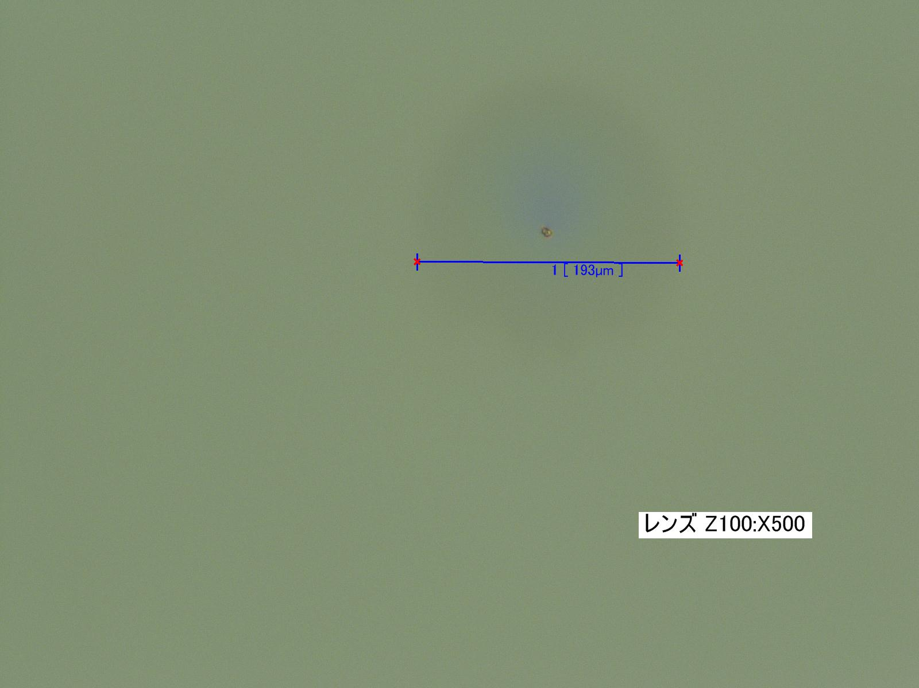
NQSQ－No.1－1

Slide 21
300 J/cm2

Slide 22
Damage Threshold
446 J/cm² with 10nsec pulse
→ 44.6 GW/cm² (peak power density)
これは one-shot で壊れる閾値
1.5 MW/cm²
KAGRAでは10年の時間スケールで
性能が劣化しないミラーが必要。
性能劣化が測定できる評価装置を立ち上げて、
さらに詳細なダメージ解析が必要。
（電通大とシグマ光機の共同研究として進行中）。

Slide 23


Slide 24
反射率 99.99%
シグマ光機と
共同開発した
ミラー
SHIMADZU

Slide 25
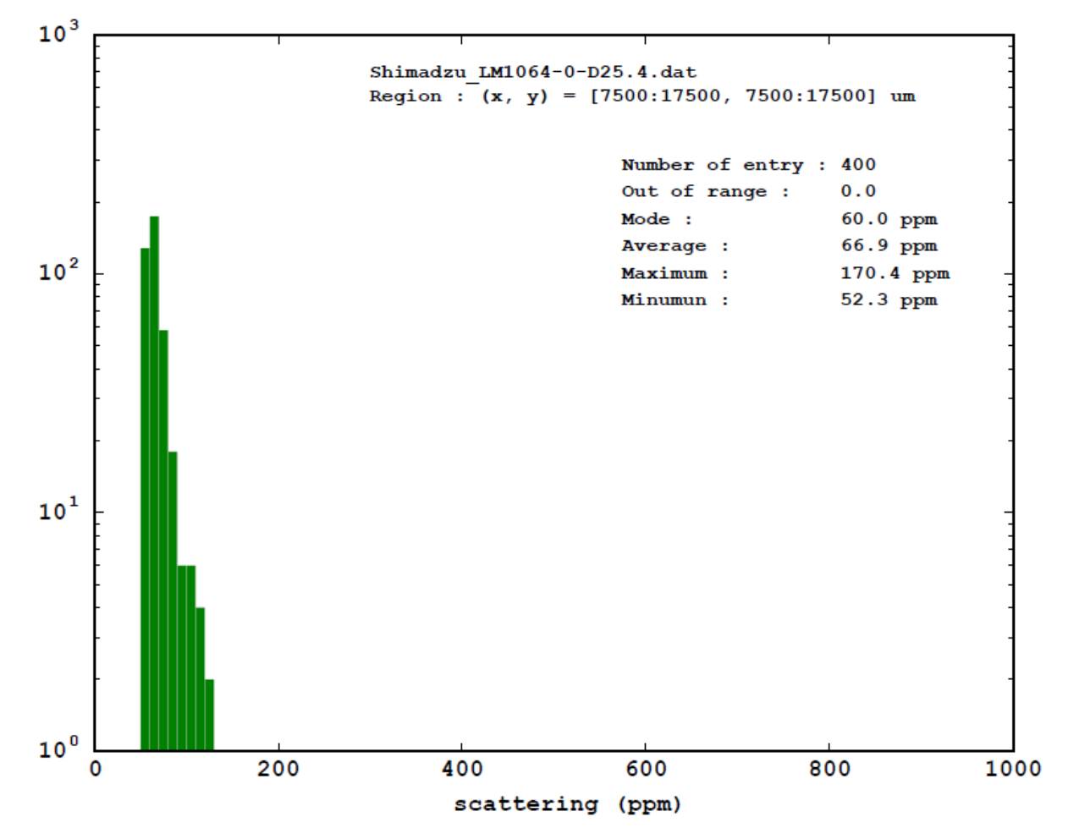
散乱測定結果：島津製作所製造ミラー
平均値 67ppm

Slide 26
Mirror for
KAGRA Pre-Mode Cleaner
まとめ
散乱値 < 10ppm
レーザー破壊閾値
(one-shot)
45 GW/cm²

Slide 27
今後の開発
熱吸収 <1ppm
がまだ残っている。
2014年度に国立天文台に熱吸収測定装置
を立ち上げる予定。
吸収低減のため、アニール処理（熱処理）
条件の最適化を行う。

Slide 28
謝 辞
• 本開発にご尽力頂いた、シグマ光機の方々へ、感謝致します。
清水悦郎、佐藤一也、
伊藤利秀、吉澤繁久、大森崇史、須田清志、
森本隆志、藤川亜矢子（敬称略）
• 本研究の一部は、文部科学省の支援を受けた
東京大学先端ナノ計測ハブ拠点に
おいて実施されました。

Slide 29
End

